Slide 1
Bài 24: Phòng tránh bị bắt cóc

Slide 2

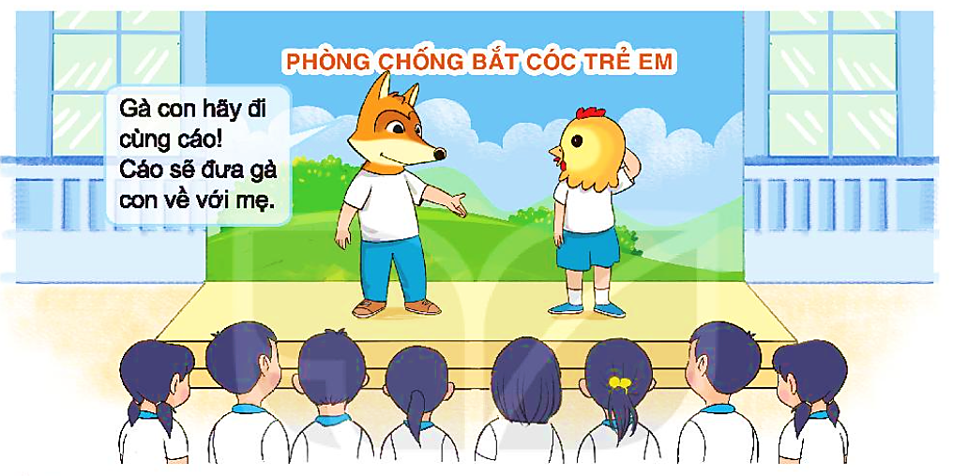
Sinh hoạt dưới cờ
Xem tiểu phẩm về chủ đề “Phòng chống bắt cóc trẻ em”.
Nghe thầy cô hướng dẫn cách phòng tránh bị bắt cóc.

Slide 3

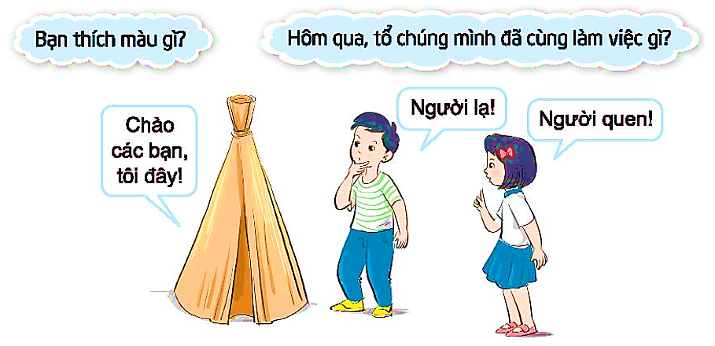
Hoạt động giáo dục theo chủ đề
1. Chơi trò Người quen – Người lạ.
Hãy nhận biết thành viên tổ mình qua giọng nói. Nếu chưa nhận ra, em có thể đặt câu hỏi:

Slide 4
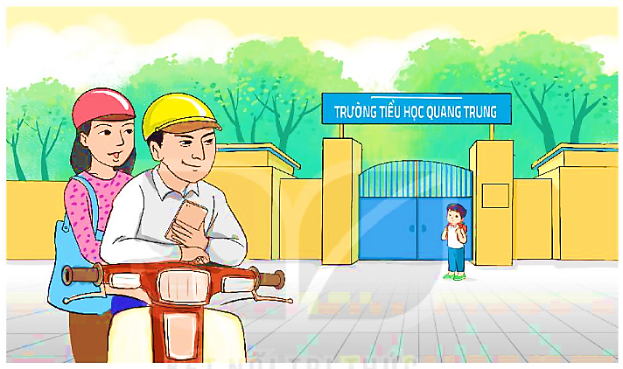
2. Xử lí tình huống có nguy cơ bị bắt cóc.
Thảo luận về cách ứng xử trong mỗi tình huống.
Sắm vai theo cách ứng xử phù hợp.
Nêu điều em học được qua việc sắm vai.
- Đi ngay vào phòng bảo vệ của trường.
- Mượn bác bảo vệ điện thoại và gọi điện cho bố mẹ.
Tình huống 1: Sơn đang đứng một mình ở cổng trường chờ bố mẹ đến đón thì phát hiện có người lạ theo dõi mình. Nếu là Sơn, em sẽ làm gì?

Slide 5
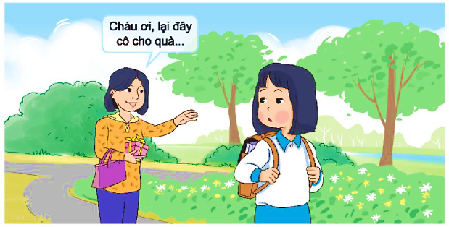
2. Xử lí tình huống có nguy cơ bị bắt cóc.
Thảo luận về cách ứng xử trong mỗi tình huống.
Sắm vai theo cách ứng xử phù hợp.
Nêu điều em học được qua việc sắm vai.
- Nói rằng: “Cháu không cần quà ạ. Cháu đang đi về nhà nên không muốn đi chơi”.
- Chạy nhanh về nhà.
Tình huống 2: Trên đường từ trường về nhà, Nga gặp một người lạ cho quà và rủ đi cùng. Nếu là Nga, em sẽ ứng xử thế nào?

Slide 6

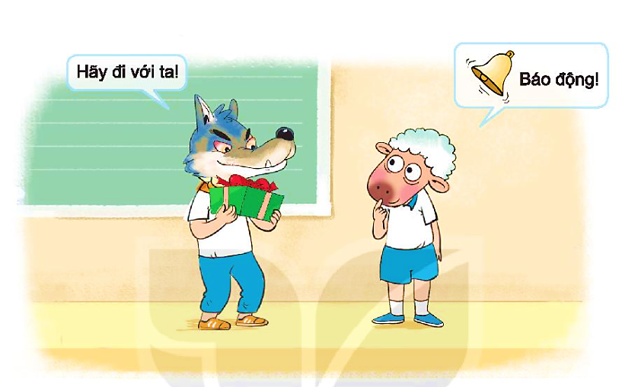
Sinh hoạt lớp
Diễn tiểu phẩm Sói và Cừu.
Thảo luận về nội dung tiểu phẩm và phân công sắm vai.
Sắm vai diễn tiểu phẩm.

Slide 7




Hoạt động sau giờ học
Học thuộc số điện thoại của người thân và địa chỉ nhà mình.

Slide 8
